Slide 1
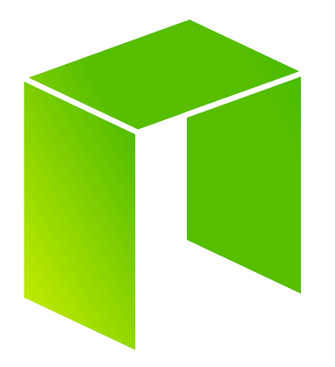

neo-python
Tworzenie inteligentnych kontraktów w blockchain NEO

Slide 2
Agenda
NEO Smart Economy
NEO Smart Contracts
NEO private blockchain setup
przykładowe kontrakty

Slide 3

Arkadiusz Gutkowski
Dev w Starsoft/AVEVA
Trener Python w infoShare Academy
NEO Speaker
NEO Discord - ArkadioG
GitHub - github.com/ArkadioG
FB, LinkedIn

Slide 4
Światowa społeczność developerów NEO
Discord - https://discord.gg/VyVK7JF (ArkadioG)
GitHub - https://github.com/CityOfZion/awesome-neo
www - http://cityofzion.io/

Slide 5

NEO na infoShare 2018
Malcolm Lerieder Senior R&D Manager
Warsztat How to develop a dApp on NEO 22 maj 2018 9:30 - 13:00 https://infoshare.pl/is-register/#item-10
Prezentacja Blockchain for Businesses - what to evaluate before choosing a platform 23 maj 2018 9:30 - 10:20

Slide 6

Naucz się TypeScript w 3 godziny! https://typescript-warsztaty.evenea.pl/
Spotkanie informacyjne: Jak zostać programistą https://isa-infogdansk1.evenea.pl/
infoShare 2018 https://infoshare.pl/is-register/#main

Slide 7
NEO Smart Economy

Slide 8



Czym jest NEO?
Digital Assets
+
Smart Economy
Digital Identity
+
Smart Contracts

Slide 9
NEO blockchain
obecnie 10 globalnie - market cap 4.839 B USD
Proof of Stake / dBFT
czas bloku 20 sek.
max output 1000 - 10 000 tps
2 tokeny - NEO i GAS

Slide 10
NEO - GAS
NEO
GAS
udział w sieci
prawo do zarządzania
supply: 100 milionów (obecnie 65 w obiegu)
'utility token' - paliwo
służy do ponoszenia opłat na rzecz sieci
transakcje do pierwsze 10 GAS bez opłat
supply max 100 milionów, generowany funkcją rozkładu przez 22 lata
każdy posiadacz NEO otrzymuje GAS

Slide 11
NEO vs ETH
NEO
ETH
An Open Network For Smart Economy
goverment compliance
1 potwierdzenie
Proof of Stake / delegated Bysantinum Fault Tolerant
'Build unstoppable applications'
niezależny od rządów
12 potwierdzeń
Proof of Work

Slide 12
NEO Smart Contracts

Slide 13
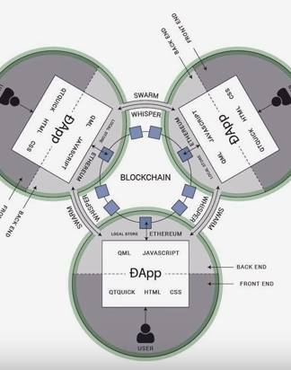
Smart Contract & dApps
Program komputerowy
Wykonywany przez VM na węzłach sieci (node)
Może używać trwałej pamięci (storage)
Może akceptować tokeny (NEO, GAS)
Metody kontraktu invokowane przez wysłanie transakcji do blockchain
Cała historia trzymana przez blockchain
dApps - z reguły mają frontend

Slide 14
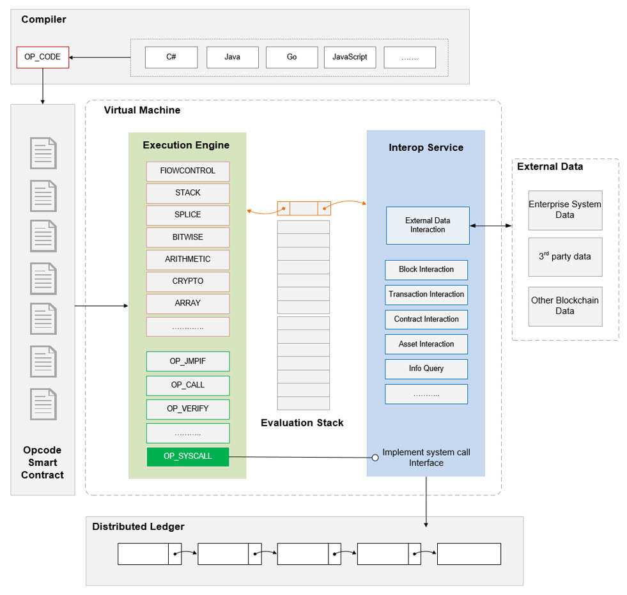
NEO VM
Wykonuje bytecode kontraktu

Slide 15
Ograniczenia developerskie
brak dostępu do danych zewnętrznych (wyrocznia)
Operacje i storage kosztują (GAS, pierwsze 10 naliczonego GASu jest darmowe)
Koszt wdrożenia (100 - 500 GAS)
Dynamiczne wywoływanie
Nie wszystkie natywne w Python instrukcje są wspierane

Slide 16
Narzędzia developerskie - Python
privatenet - prywatny blockchain NEO w kontenerze Docker
neo-python
pełny węzeł zaimplementowany w Python
cross-platform
CLI
Python 3.6+
neo-boa
kompilator NEO VM
tylko część poleceń Python wspierana

Slide 17
Materiały
Przygotowanie środowiska (Linux preferowany)
Slajdy
Kod
https://github.com/ArkadioG/NEO_beit
neo-local: https://github.com/neoauth/neo-local
One-click setup privnet, neo-python, neo-boa, neo-scan

Slide 18
Warsztat
Get dirty!

Slide 19

Dołącz do NEO & CoZ
Discord
NEO
NEO Docs
NEO GitHub
CoZ
CoZ GitHub

